Slide 1


Classification
Predicting

Slide 2

Dagens lektion
Credit Card Default
Dummy variabler
Imbalanced data
Bankruptcy
Spam classifiers

Slide 3
Kategoriska features
De flesta machine learning algoritmerna kan inte inte hantera kategoriska input features och måste konverteras till numeriska värden (scikit-learn kräver numerisk data)
Exempel kategorisk feature är veckodagar: måndag, tisdag, …, söndag
Finnes undantag så som classification tree som hanterar kategoriska features
Två typer kategoriska features:
Nominal – variabler som inte är relaterade till varandra i någon ordning som färg (röd, grön, blå)
Ordinal - variabler med en viss ordning emellan dem som betyg (U, G, VG).

Slide 4
Kategoriska features
Ett numerisk värde kan också delas in i en ordinal variabel, kallad disktretisering. Ex numerisk värde mellan 1 och 9 delas in i tre 1-3, 4-6, 7-9.
Tre metoder för att konvertera kategorisk data:
Ordinal Encoding
One-Hot Encoding
Dummy Variable Encoding

Slide 5
Ordinal Encoding
Education | Encoding
Graduate School | 1
University | 2
High School | 3
Others | 4
När det finns en naturlig ordning mellan variablerna
Var aktsam med att använda ordinal ifall ett sådant förhållanden inte finns! Det kan ge fel prediktion. Exemplet bredvid är ett sådant.

Slide 6
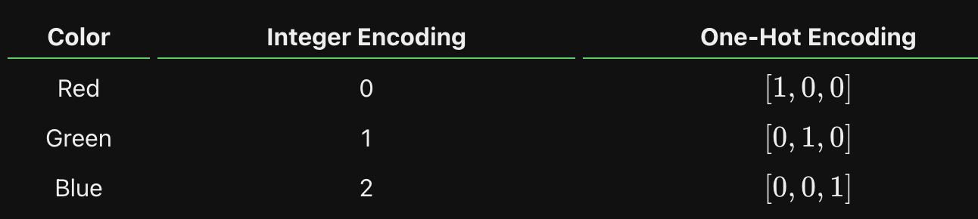
One-Hot Encoding
För nominala variabler där det inte är någon numerisk relation mellan variablerna.
Variabeln ersätts med en unik binär variabel.
En binär variabel tar värdet 1 eller 0 där värdet indikerar om något finns eller inte

Slide 7
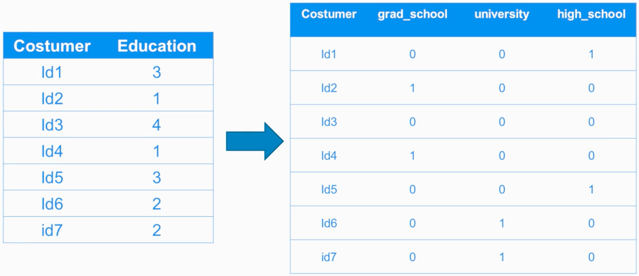
Dummy variabel
Problem med One-Hot Encoding är att det skapar redundans
Om vi till exempel vet att [1, 0, 0] representerar "blå" och [0, 1, 0] representerar "grön" behöver vi inte en annan binär variabel för att representera "röd", istället kan vi använda 0-värden för både "blå" och "grön" ensam, t.ex. [0, 0].
När du ändrar en kategorivariabel till dummy variabler kommer du att ha en färre dummyvariabel än du hade kategorier. Det beror på att den sista kategorin redan indikeras genom att ha ett 0 på alla andra dummyvariabler.
Dummy variabel ändrar K-kategorier till K-1 binära variabler.
Inkluderad sista kategorin läggs det bara till överflödig information, vilket resulterar i multicollinearity som kan före till overfitting

Slide 8

Predicting Credit Card Default
Default (positiv klass) är att man inte betalar krediträkningen
Varje rad är en kund
Hands on genomgång Python

Slide 9
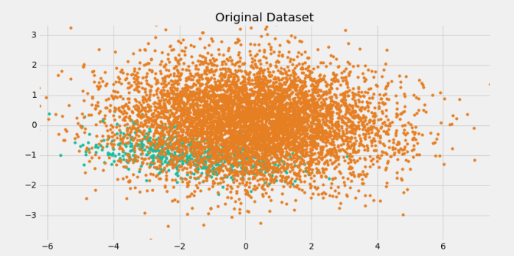
Imbalanced data
Classification predictive modeling involves predicting a class label for a given observation.
An imbalanced classification problem is where there is a lot fewer samples in one of the classes. It can vary from a slight to a severe imbalance where there is one example in the minority class for hundreds, thousands, or millions of examples in the majority class.
Imbalanced classifications pose a challenge for predictive modeling as most of the machine learning algorithms used for classification were designed around the assumption of an equal number of examples for each class.
This results in models that have poor predictive performance, specifically for the minority class. This is a problem because typically, the minority class is more important and therefore the problem is more sensitive to classification errors for the minority class than the majority class.

Slide 10
Imbalanced data
Klassificerings innebär att man förutsäger en ”class label” etikett för en given observation.
Ett obalanserat klassificeringsproblem är där det finns mycket färre datapunkter i en av klasserna. Det kan variera från en liten till en allvarlig obalans. Ex det finns ett datapunkt i minoritetsklassen för hundratals, tusentals eller miljoner exempel i majoritetsklassen
Imbalanced data utgör en utmaning för prediktiv modellering eftersom de flesta maskininlärningsalgoritmerna som används för klassificering utformades med antagandet om lika många datapunkter i varje klass.
Detta resulterar i modeller som har dålig prediktiv prestanda, särskilt för minoritetsklassen. Detta är ett problem eftersom minoritetsklassen vanligtvis är viktigare och därför är problemet känsligare för klassificeringsfel för minoritetsklassen än majoritetsklassen.

Slide 11
Stratified Train-Test Splits – Imbalanced data
Gäller endast klassificering.
Vissa dataset med kategorisk target har ett obalanserad (imbalanced) antal värden i target klassen.
Ex det finns 1000 datapunkter med registrerad cancer (1) och 10.000 där det inte är cancer (0).
Önskvärt att dela upp datamängden i träning- och testset på ett sätt som bevarar samma proportioner av fall av varje klass som observerats i den ursprungliga datamängden.
Detta kallas stratified train-test splits.
Vi kan uppnå detta genom att ställa in "stratify" -argumentet till y-komponenten i originalet Python: i train_test_split() modulen sätt stratify=y

Slide 12
Predicting Bankruptcy
The dataset is about bankruptcy prediction of Polish companies
Basing on the collected data five classification cases were distinguished, that depends on the forecasting period:
1stYear
2ndYear
3rdYear
4thYear
5thYear
Hands on

Slide 13
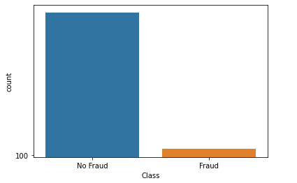
Undersampling and oversampling - Imbalanced data
Random resampling:
Oversampling — Duplicating samples from the minority class
Undersampling — Deleting samples from the majority class.

Slide 14

Spam Classifier
Data set containing 5,572 Text Messages and their corresponding label (target): Spam or not spam
Hands on

Slide 15

Övning
Testa runt med modellerna och parametrarana samt se hur det påverkar resultatet-

